Slide 1
Responsive Web Design

Slide 2
Що е то?
Добър изглед на всяко устройство:
Компютърен екран
Таблет
Телефон
Лесна за употреба страница, независимо от устройството
Страницата изпозва само HTML и CSS
Не е програма или JavaScript
Информацията трябва да се адаптира за да се показва подходящо на всяко устройство
=>
Ще използваме CSS и HTML да оразмеряваме, скриваме, намаляваме, уголемяваме или преместваме съдържание за да изглежда добре на всеки екран

Slide 3
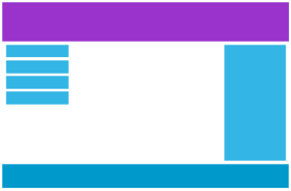


Екран
Таблет
телефон

Slide 4
Viewport
Viewport – видимата област на уеб страницата от потребителя
Viewport варира за различните устройства – при мобилните устройства е по-малка, отколкото на компютърните екрани
Само за компютърен екран – статичен дизайн и фиксиран размер
При появата на таблети и мобилни телефони – намаляват мащаба на страниците
Не е било добро решение!

Slide 5
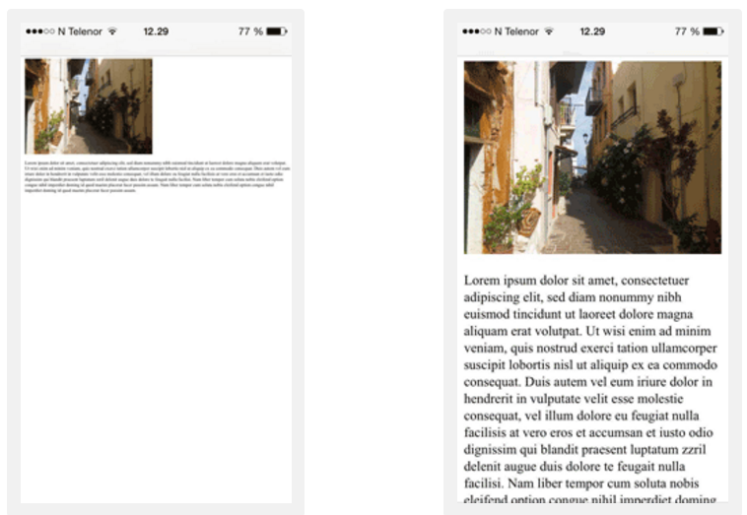
Настройки на Viewport
Чрез HTML5 <meta> - контрол на Viewport
<meta name="viewport" content="width=device-width, initial-scale=1.0">
Инструкции как да се контролират размерите на страницата и мащабирането
width=device-width -> ширината на страницата=ширината на устройството
initial-scale=1.0 part sets theдава се началното мащабиране, когато страницата се зарежда за първи път
Страница без Viewport Страница с Viewport

Slide 6
Рамер на съдържанието на Viewport
Потребителите скролират верикално, а не хоризонтално!
Потребителите не обичат да мащабират!
=>
1. Не използвайте елементи с фиксирана голяма ширина
Пр. – изображение, което е по-широко от Viewport -> хоризонтално скролиране
=> Да се настройва съдържанието да се побира в ширината Viewport
2. Да не се позволява на съдържанието да разчита на определена ширина на Viewport за да се показва добре – ширините са различни при различните устройства
3. Използвайте CSS media queries за да приложите различен стил за малки и големи екрани
Поставянето на големи абсолютни ширини за елементите ще доведе до елементите да бъдат прекълено широки за по-малки устройства
Да се използват относителни стойности: 100%
Бъдете внимателни в използването на големи абсолютни стойности за позициониране – елементите могат да излезнат извън Viewport на малките устройства

Slide 7
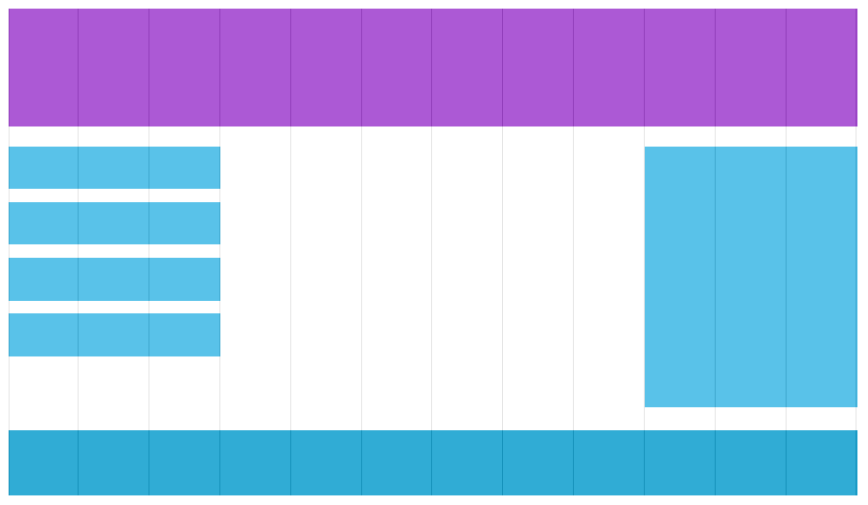
Grid-View
Страница на основата на Grid-view – страницата е разделена на колони
по-лесно разполагане на елементи
Обикновено се използва Grid-view с 12 колони и широчина 100% -> мащабирането се осъществява автоматично при промяна на размера на прозореца на браузъра

Slide 8
Построяване на Responsive Grid-View
Всички HTML елементи трябва да имат свойството box-sizing със стойност border-box – т.е. padding и border са включени в общата ширина и височина на елементите
* { box-sizing: border-box; }
Пример: Прост дизайн с 2 колони (25%, 75%)
.menu { width: 25%; float: left; }
.main { width: 75%; float: left; }

Slide 9
Построяване на Responsive Grid-View
Дизайн с 12 колони
1 колона: 100% / 12 columns = 8.33%.
Прави се по един клас class="col-" за всяка колона и номер, дефиниращ колко колони ще се обхващат в секцията
.col-1 {width: 8.33%;} .col-2 {width: 16.66%;} .col-3 {width: 25%;} .col-4 {width: 33.33%;} .col-5 {width: 41.66%;} .col-6 {width: 50%;} .col-7 {width: 58.33%;} .col-8 {width: 66.66%;} .col-9 {width: 75%;} .col-10 {width: 83.33%;} .col-11 {width: 91.66%;} .col-12 {width: 100%;}
Общи настройи за всички колони:
[class*="col-"] { float: left; padding: 15px; border: 1px solid red; }

Slide 10
Построяване на Responsive Grid-View
Всеки ред ще се обхваща от <div>
Броят на колоните в реда =12 (3+9=12)
<div class="row"> <div class="col-3">...</div> <!-- 25% --> <div class="col-9">...</div> <!-- 75% --> </div>
Колоните в реда трябва да имат свойството float:left, следващите елементи няма да се покажат и затова след това трябва да се изчисти това свойство
.row::after { content: ""; clear: both; display: table; }

Slide 11
Построяване на Responsive Grid-View
Стилове за по-добър изглед:
html { font-family: "Lucida Sans", sans-serif; } .header { background-color: #9933cc; color: #ffffff; padding: 15px; } .menu ul { list-style-type: none; margin: 0; padding: 0; } .menu li { padding: 8px; margin-bottom: 7px; background-color :#33b5e5; color: #ffffff; box-shadow: 0 1px 3px rgba(0,0,0,0.12), 0 1px 2px rgba(0,0,0,0.24); } .menu li:hover { background-color: #0099cc; }
Все още страницата не изглежда добре при преоразмеряване към малка ширина!

Slide 12
Media Query
Media query - CSS техника, въведена в CSS3, която използва @media правила за да включи блокове със свойства, които зависят от някакви условия
Напр.: ако прозореца на браузъра е по-малък от 500px
@media only screen and (max-width: 500px) { body { background-color: lightblue; } }

Slide 13
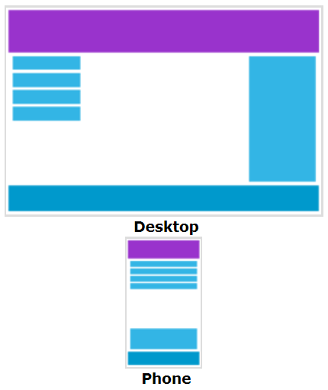
Добавяне на Breakpoint
Media queries оправят проблема с лошия изглед на малки екрани
Можем да добавим breakpoint, където определени части от дизайна ще се държат различно от двете страни на breakpoint
Пример: Използване на media query за добавяне на breakpoint в 768px (при намалявне на прозореца на броузъра под 768px, всяка колона ще стане широка 100%):
/* For desktop: */ .col-1 {width: 8.33%;} .col-2 {width: 16.66%;} .col-3 {width: 25%;} .col-4 {width: 33.33%;} .col-5 {width: 41.66%;} .col-6 {width: 50%;} .col-7 {width: 58.33%;} .col-8 {width: 66.66%;} .col-9 {width: 75%;} .col-10 {width: 83.33%;} .col-11 {width: 91.66%;} .col-12 {width: 100%;} @media only screen and (max-width: 768px) { /* For mobile phones: */ [class*="col-"] { width: 100%; } }

Slide 14
Винаги прави първо дизайна за мобилни устройства
=> по-бързо зареждане за мобилните устройства
Ще променяме дизайна при увеличаване на размера, а не при намаляване
/* For mobile phones: */ [class*="col-"] { width: 100%; } @media only screen and (min-width: 768px) { /* For desktop: */ .col-1 {width: 8.33%;} .col-2 {width: 16.66%;} .col-3 {width: 25%;} .col-4 {width: 33.33%;} .col-5 {width: 41.66%;} .col-6 {width: 50%;} .col-7 {width: 58.33%;} .col-8 {width: 66.66%;} .col-9 {width: 75%;} .col-10 {width: 83.33%;} .col-11 {width: 91.66%;} .col-12 {width: 100%;} }

Slide 15
Друг Breakpoint
Могат да се добавят много breakpoints
Пример: Ще допълним и breakpoint между таблетите и мобилните телефони - media query за размер > 600px и нови класове за устройствата между 600px и 768px
/* For mobile phones: */ [class*="col-"] { width: 100%; } @media only screen and (min-width: 600px) { /* For tablets: */ .col-m-1 {width: 8.33%;} .col-m-2 {width: 16.66%;} .col-m-3 {width: 25%;} .col-m-4 {width: 33.33%;} .col-m-5 {width: 41.66%;} .col-m-6 {width: 50%;} .col-m-7 {width: 58.33%;} .col-m-8 {width: 66.66%;} .col-m-9 {width: 75%;} .col-m-10 {width: 83.33%;} .col-m-11 {width: 91.66%;} .col-m-12 {width: 100%;} }
@media only screen and (min-width: 768px) { /* For desktop: */ .col-1 {width: 8.33%;} .col-2 {width: 16.66%;} .col-3 {width: 25%;} .col-4 {width: 33.33%;} .col-5 {width: 41.66%;} .col-6 {width: 50%;} .col-7 {width: 58.33%;} .col-8 {width: 66.66%;} .col-9 {width: 75%;} .col-10 {width: 83.33%;} .col-11 {width: 91.66%;} .col-12 {width: 100%;} }

Slide 16
Друг Breakpoint
Може да изглежда излишно да имаме идентични класое, но това дава възможност в HTML да се реши, какво ще се случи с колоните във всеки breakpoint
Пример:
За компютърен екран:
първа секция – 3 колони, 2 секция – 6 колони, 3 секция – 3 колони
За таблет:
първа секция – 3 колони, 2 секция – 9 колони, 3 секция – ще отиде отдолу в 12 колони
<div class="row"> <div class="col-3 col-m-3">...</div> <div class="col-6 col-m-9">...</div> <div class="col-3 col-m-12">...</div> </div>

Slide 17
Ориентация: Portrait / Landscape
Media queries може да се използва за промяна на изгледа в зависимост от ориентацията на браузъра
Пример: множество от свойства (фон), които ще се приложат , когато прозореца на браузъра е по-широк , отколкото е висок (Landscape-ориентация)
@media only screen and (orientation: landscape) { body { background-color: lightblue; } }

Slide 18
Изображения
Използване на свойството width
Изображението ще е responsive, ако има width = 100%
img { width: 100%; height: auto; }
Но ще може да се уголемява над оригиналния размер
=> Използвайте свойството max-width
Използване на свойството max-width
Изображението ще се мащабира, но до неговия оригинален размер
img { max-width: 100%; height: auto; }

Slide 19
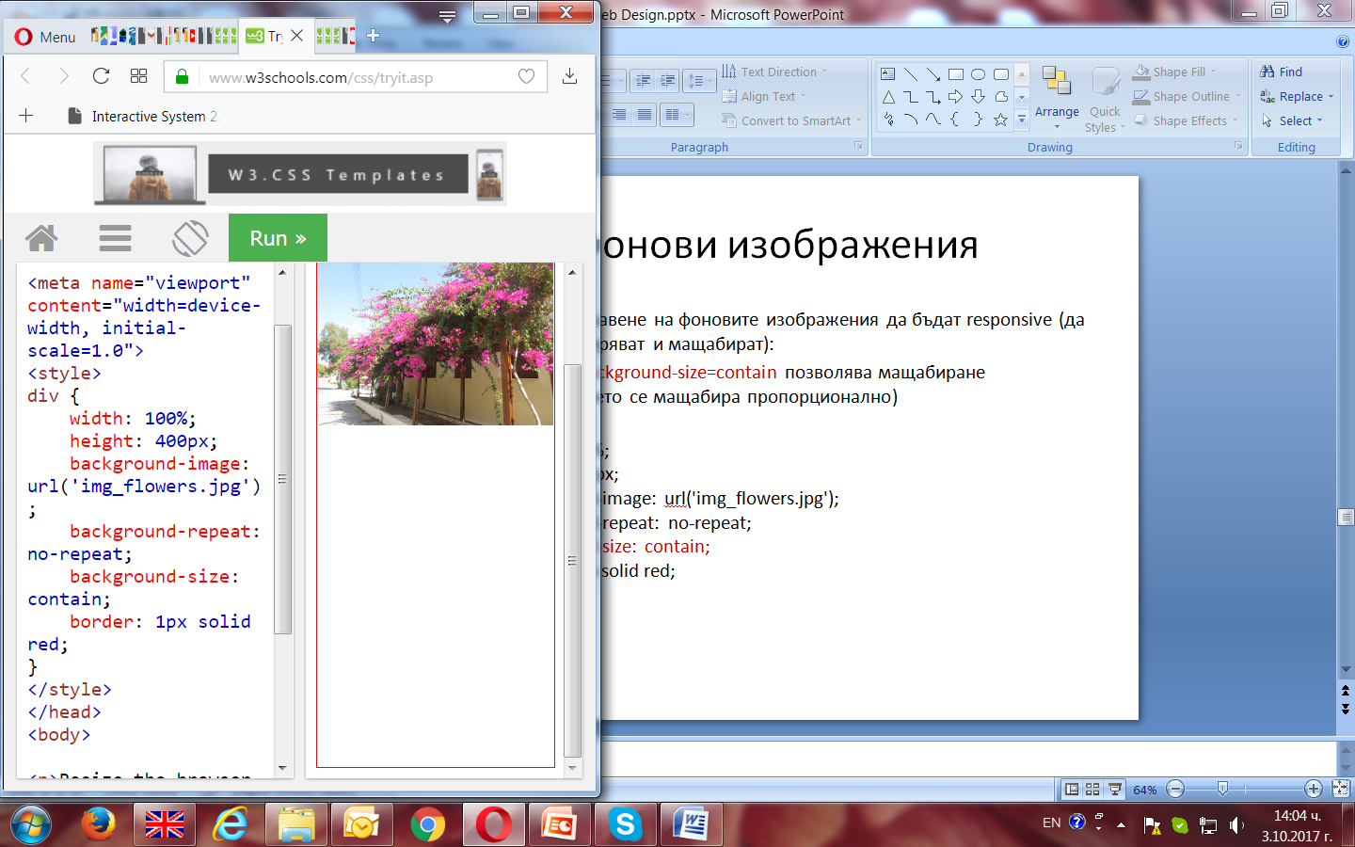
Фонови изображения
Методи за правене на фоновите изображения да бъдат responsive (да се преоразмеряват и мащабират):
1. Свойството background-size=contain позволява мащабиране (изобращението се мащабира пропорционално, но остават не покрити части от областта на съдържанието)
div { width: 100%; height: 400px; background-image: url('img_flowers.jpg'); background-repeat: no-repeat; background-size: contain; border: 1px solid red; }

Slide 20
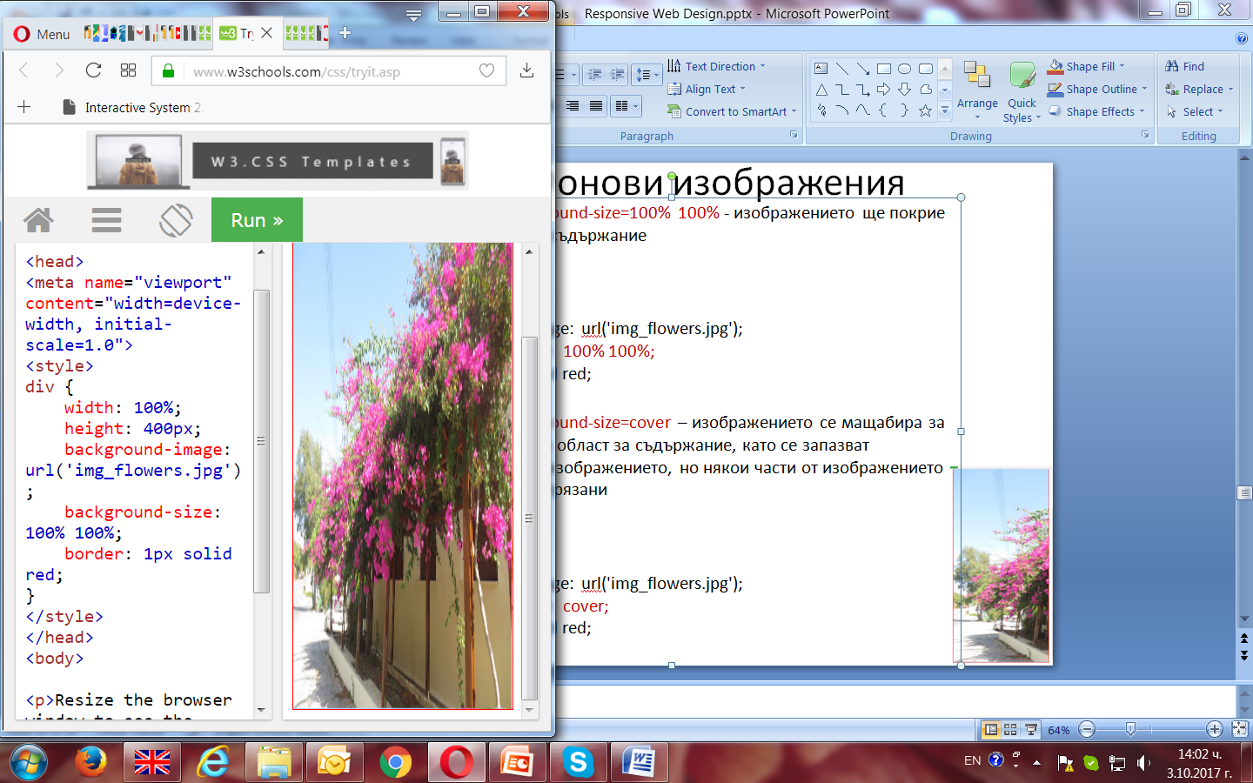
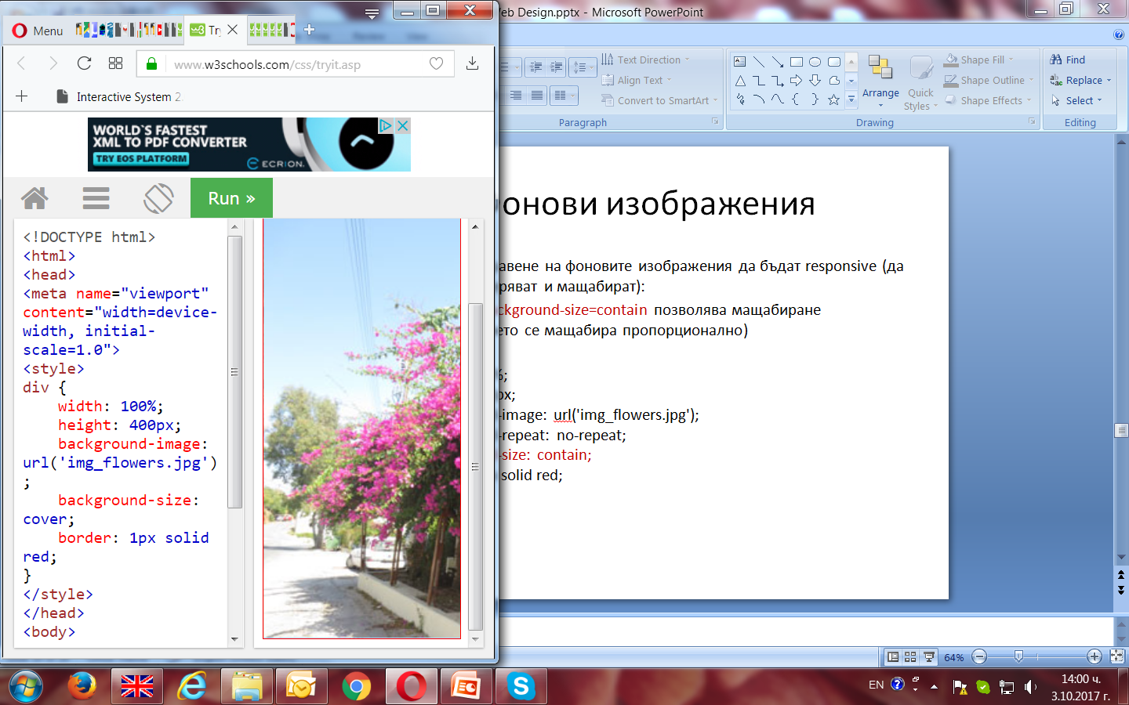
Фонови изображения
2. Свойството background-size=100% 100% - изображението ще покрие цялата област за съдържание, не се запазват пропорциите
div { width: 100%; height: 400px; background-image: url('img_flowers.jpg'); background-size: 100% 100%; border: 1px solid red; }
3. Свойството background-size=cover – изображението се мащабира за да покрие цялата област за съдържание, като се запазват пропорциите на изображението, но някои части от изображението могат да бъдат отрязани
div { width: 100%; height: 400px; background-image: url('img_flowers.jpg'); background-size: cover; border: 1px solid red; }

Slide 21
Различни изображения за различните устройства
Пример: Голямо изображение за голям компютърен екран и малко изображение за други устройства - чрез media query
/* For width smaller than 400px: */ body { background-image: url('img_smallflower.jpg'); } /* For width 400px and larger: */ @media only screen and (min-width: 400px) { body { background-image: url('img_flowers.jpg'); } }
Чрез min-device-width се проверява ширината на устройството вместо ширината на браузъра => изображението няма да се променя при преоразмеряване на размера на прозореца на браузъра
/* For devices smaller than 400px: */ body { background-image: url('img_smallflower.jpg'); } /* For devices 400px and larger: */ @media only screen and (min-device-width: 400px) { body { background-image: url('img_flowers.jpg'); } }

Slide 22
HTML5 <picture>
Позволява да се дефинират повече от едно изображения
<picture> е побобен на <video> и <audio>
дават се различни източници, използва се първия, който удоволетворява условията
<picture> <source srcset="img_smallflower.jpg" media="(max-width: 400px)"> <source srcset="img_flowers.jpg"> <img src="img_flowers.jpg" alt="Flowers"> </picture>
Атрибутът srcset е задължителен и дефинира източника на изображението
Атрибутът media е незадъкжителен и приема media queries
<img> се дава за браузъри, които не поддържат <picture>

Slide 23
Видео
Използване на свойството width
Responsive дизайн при width=100%
video { width: 100%; height: auto; }
Може да се мащабира до размер по-голям от оригиналния
Използване на свойството max-width
Ако max-width=100% се мащабира максимум до оригиналния размер
video { max-width: 100%; height: auto; }

Slide 24
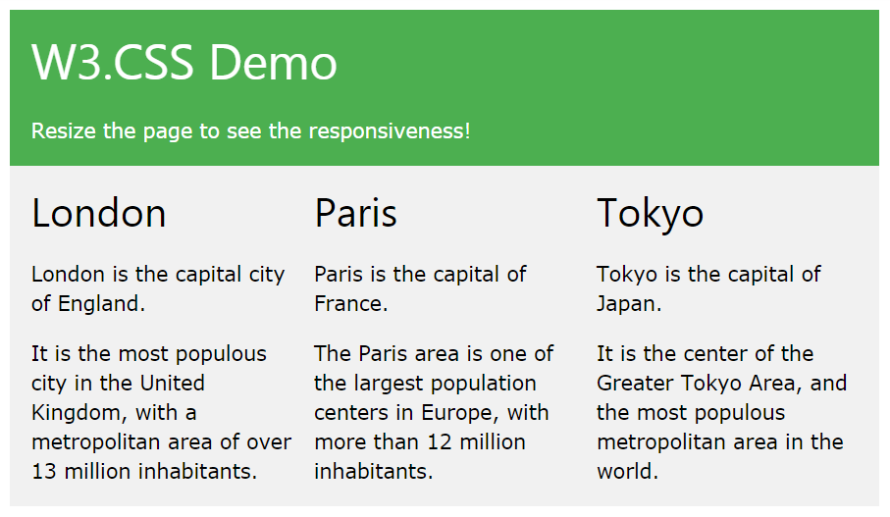
CSS Frameworks за Responsive дизайн W3.CSS
<!DOCTYPE html> <html> <meta name="viewport" content="width=device-width, initial-scale=1"> <link rel="stylesheet"href="https://www.w3schools.com/w3css/4/w3.css"> <body> <div class="w3-container w3-green"> <h1>W3Schools Demo</h1> <p>Resize this responsive page!</p> </div> <div class="w3-row-padding"> <div class="w3-third"> <h2>London</h2> <p>London is the capital city of England.</p> <p>It is the most populous city in the United Kingdom, with a metropolitan area of over 13 million inhabitants.</p> </div> <div class="w3-third"> <h2>Paris</h2> <p>Paris is the capital of France.</p> <p>The Paris area is one of the largest population centers in Europe, with more than 12 million inhabitants.</p> </div> <div class="w3-third"> <h2>Tokyo</h2> <p>Tokyo is the capital of Japan.</p> <p>It is the center of the Greater Tokyo Area, and the most populous metropolitan area in the world.</p> </div> </div> </body> </html>

Slide 25
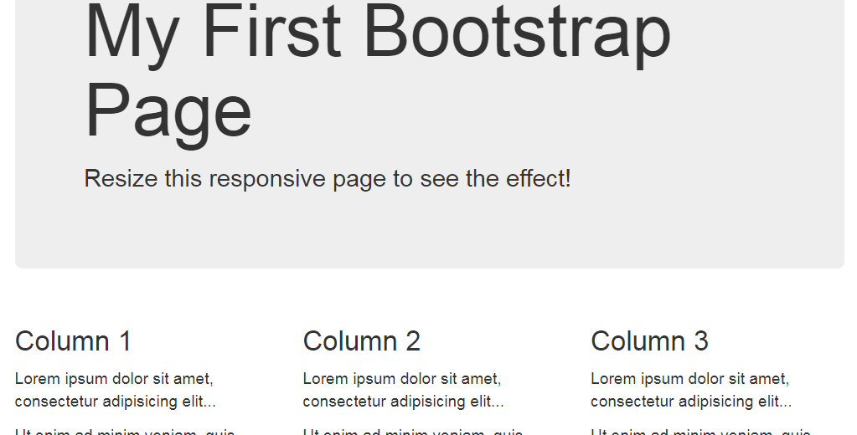
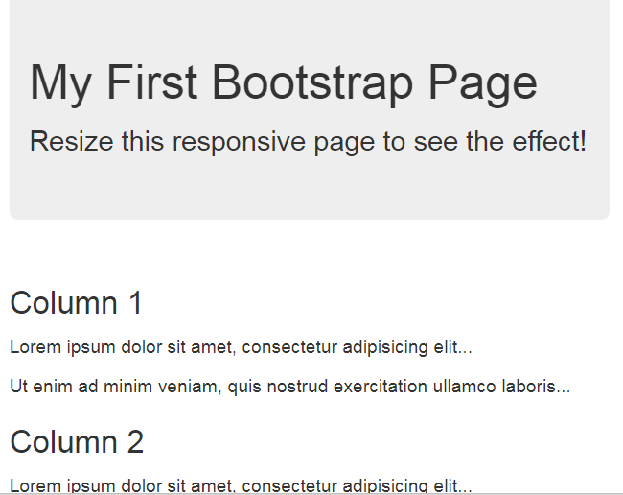
Framework Bootstrap
Използва HTML, CSS и jQuery
<!DOCTYPE html> <html lang="en"> <head> <title>Bootstrap Example</title> <meta charset="utf-8"> <meta name="viewport" content="width=device-width, initial-scale=1"> <link rel="stylesheet"href="https://maxcdn.bootstrapcdn.com/bootstrap/3.3.7/css/bootstrap.min.css"> <scriptsrc="https://ajax.googleapis.com/ajax/libs/jquery/3.2.0/jquery.min.js"></script> <scriptsrc="https://maxcdn.bootstrapcdn.com/bootstrap/3.3.7/js/bootstrap.min.js"></script> </head> <body> <div class="container"> <div class="jumbotron"> <h1>My First Bootstrap Page</h1> </div> <div class="row"> <div class="col-sm-4"> ... </div> <div class="col-sm-4"> ... </div> <div class="col-sm-4"> ... </div> </div> </div> </body> </html>

